Slide 1
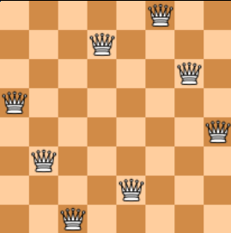
7-6 Приложение на симулирано закаляване за решаване на бордови игри (например судоку, Отело и др.)
Валентин Александров
Елена Антонова
Стефани Ялъчкова

Slide 2
Какво представлява алгоритъмът?
Симулираното закаляване е вероятностна техника за апроксимиране на глобалния оптимум на дадена функция.
Метаевристичен метод за апроксимиране на глобална оптимизация в голямо пространство на търсенето.

Slide 3
Каква е същността на алгоритъма?
Тръгва се от произволно решение и се правят леки промени, получавайки решение подобно на предишното, но с малки разлики:
например в последователността на градовете.
Стига се до решение, което е близко до оптималното.
Симулираното закаляване е свързано с тъй наречените нехомогенни вериги на Марков.

Slide 4
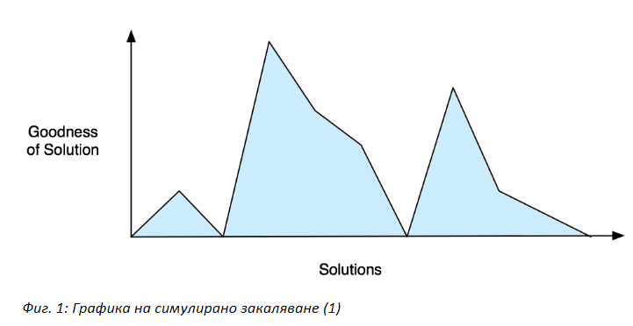
Предимства на алгоритъма.
Избягва улавянето на местните максимуми.
Търси най-доброто решение, като генерира произволно първоначално решение и "изследва" района наблизо.

Slide 5
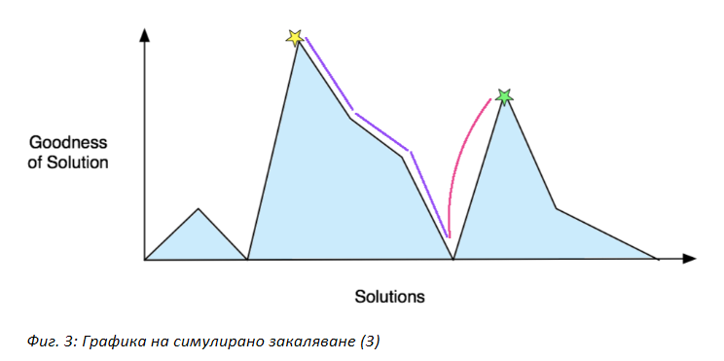
Предимства на алгоритъма.
Алгоритъмът НЕ се реализира трудно.
Добър в проследяването на приличен отговор, независимо от неговата стартова точка.
Впръсква точното количество случайност в нещата.
Бяга от местните максимуми в началото на процеса, без да излиза от курса късно в играта, когато има решение наблизо.

Slide 6
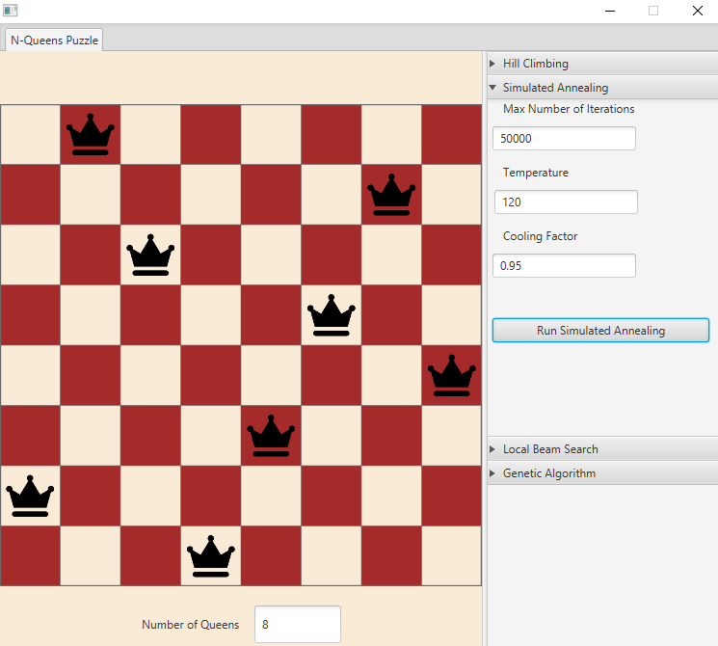
N-Царици задача
Всички царици трябва да са поставени на шахматната дъска.
Никоя царица не трябва да е шах.

Slide 7


Slide 8
Благодарим за вниманието!

